Slide 1
MATLAB: Μια Επισκόπηση
ΗΥ-215: ΕφαρμοσμΕνα ΜαθηματικΑ για ΜηχανικοΥς
Εαρινο εξαμηνο 2020-2021

Slide 2
Περιεχόμενα
Εισαγωγή στο MATLAB
Το Περιβάλλον του MATLAB
  Command Window
  Workspace
Προγραμματισμός με το MATLAB
  Scripts, Live Scripts και Functions
  Βασικό Συντακτικό MATLAB
  Συναρτήσεις
  Βασικές Εντολές Επεξεργασίας Σημάτων
  Plotting

Slide 3
Εισαγωγή στο MATLAB (1)
MATLAB = MATrix LABoratory
Developed by MathWorks
Ταυτόχρονα γραφικό περιβάλλον και γλώσσα προγραμματισμού επιστημονικών υπολογισμών
Interpreted, κονσόλα βασικό στοιχείο του περιβάλλοντος
Βασικό συστατικό: οι (γραμμικοαλγεβρικοί) πίνακες (Matrices)

Slide 4
Εισαγωγή στο MATLAB (2)
MATLAB vs Octave
Octave: Developed by GNU (free) vs MathWorks (not free)
Περιβάλλον Octave όχι όσο πλήρες/καλό όσο του MATLAB
  Η προγραμματιστική δύναμη είναι εκεί όμως
Το Octave είναι λιγότερο RAM-hungry απ’ το MATLAB
  Λόγω του lightweight περιβάλλοντος
Το Octave υποστηρίζει C-style σύνταξη (περισσότερο απ’ το MATLAB)
  Πχ. i++, ++i, printf, c = a = b + 1, <not operator> και το ! Εκτός από το ~
Το μεγαλύτερο μειονέκτημα απέναντι στο MATLAB: Έλλειψη έτοιμων εργαλείων που το MATLAB ενσωματώνει και προσφέρει σαν συναρτήσεις
  Υπάρχουν home-brew alternatives φυσικά αν θέλετε να ψάξετε
Όσον αφορά το ΗΥ-215 δεν υπάρχει διαφορά

Slide 5
Εισαγωγή στο MATLAB (3)
Γιατί χρησιμοποιούμε MATLAB (ως DSP engineers)
Γλώσσα υψηλού επιπέδου (Αυτοματοποιημένο memory management, untyped, εύκολο debugging, ευέλικτο συντακτικό)
Πράξεις μεταξύ πινάκων ενσωματωμένες στους τελεστές της γλώσσας
(!) Βιβλιοθήκες ενσωματωμένες μέσα στην γλώσσα (“the kitchen sink”)
    Συναρτήσεις plotting για παραγωγή γραφημάτων
    Στατιστικές συναρτήσεις
    Συναρτήσεις επεξεργασίας σημάτων
    Συναρτήσεις υπολογιστικής όρασης
    Συναρτήσεις Deep Learning
    Etc.

Slide 6
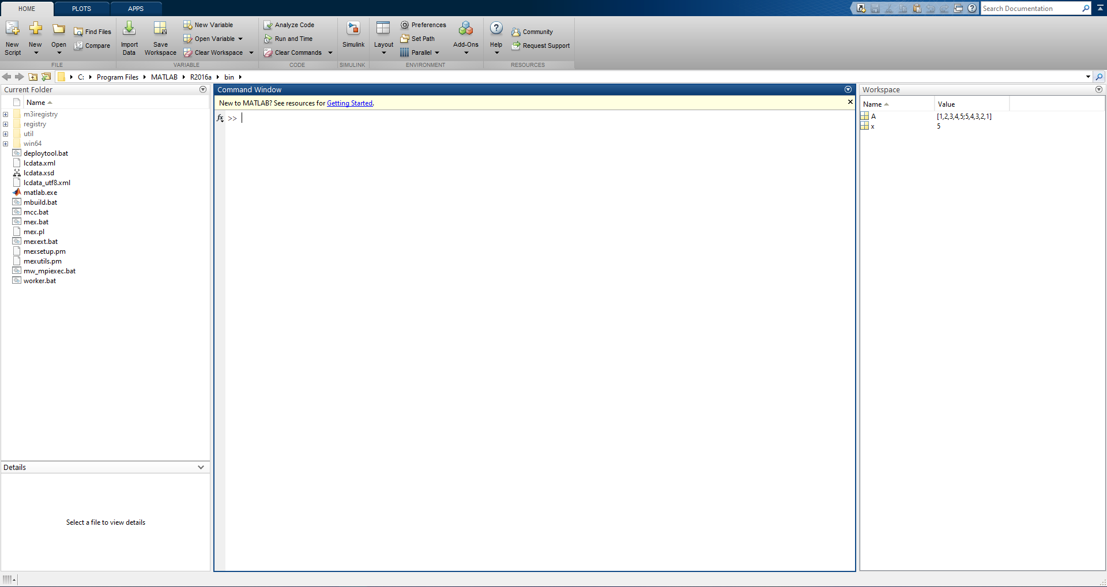
Το Περιβάλλον του MATLAB (1)
Command Window
(κονσόλα, άμεση εκτέλεση εντολών)
Workspace
(πίνακες – μεταβλητές)

Slide 7
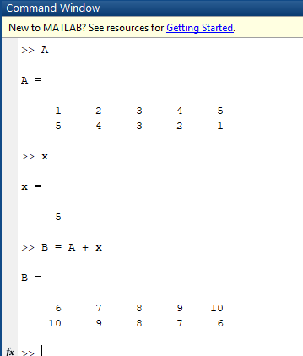
Το Περιβάλλον του MATLAB (2)
Command Window:
Το κεντρικό τμήμα του περιβάλλοντος
Χρησιμοποιείται συνήθως για μικροδουλειές
για τις οποίες δεν χρειαζόμαστε ολόκληρο
script
  Πχ. Εκτύπωση μιας μεταβλητής, plot ενός σήματος
  κλήση μιας συνάρτησης
  Καθαρισμός κονσόλας: Εντολή clc

Slide 8
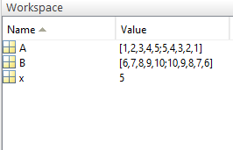
Το Περιβάλλον του MATLAB (3)
Workspace:
Η «μνήμη» όπου αποθηκεύονται όλες οι
μεταβλητές που δημιουργήθηκαν απ’ όταν
ανοίξαμε το MATLAB
Δηλαδή: Μεταβλητές που δηλώσαμε στη
κονσόλα, μεταβλητές που δηλώθηκαν σε
scripts και functions που καλέσαμε,
η μεταβλητές που κάναμε import από εξωτερικό
αρχείο
Καθαρισμός Workspace: Εντολή clear

Slide 9
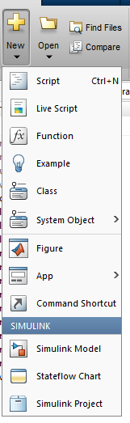
Προγραμματισμός με το MATLAB (1)
Scripts, Live Scripts και Functions:
Τα αρχεία matlab τα αναγνωρίζουμε απ’ την κατάληξη .m και μπορούν να είναι:
Scripts – Ουσιαστικά η “main” για άλλες γλώσσες
(Global) Functions – Ξεχωριστό αρχείο που περιέχει τον ορισμό μίας συνάρτησης. Η συνάρτηση είναι ορατή από κάθε script ή συνάρτηση στο ίδιο directory
  (Local) Functions – Από R2016b και μετά, μπορούμε να ορίσουμε συναρτήσεις μέσα σε άλλα αρχεία. Αυτές οι συναρτήσεις είναι ορατές μόνο στο .m αρχείο στο οποίο ορίζονται
Live Scripts: Διαφορετικός τύπος αρχείου (.mlx) που επιτρέπει τον διαχωρισμό ενός script σε blocks που εκτελούνται χωριστά (όπως στο jupyter notebook για την python)

Slide 10

Προγραμματισμός με το MATLAB (2)
Σχόλια με %
Βασικό Συντακτικό MATLAB:
Δήλωση Σταθερών
Γλώσσα untyped επομένως δεν δηλώνω τύπο
Όλες οι μεταβλητές = πίνακες
By default, η αριθμητική γίνεται με double ακρίβεια
Το semi-colon στο τέλος κάθε εντολής δεν είναι υποχρεωτικό αλλά
η μη ύπαρξή του προκαλεί print στη κονσόλα του αποτελέσματος του statement
Το semi-colon μέσα σε πίνακες υποδηλώνει αλλαγή γραμμής
(αλλαγή στήλης με whitespace)
Πίνακας 1xN = Διάνυσμα
Μεταβλητή ans: Περιέχει την απάντηση στην τελευταία εντολή που εκτελέστηκε χωρίς ανάθεση
1x1 πίνακας
1x3 πίνακας
3x3 πίνακας

Slide 11


Προγραμματισμός με το MATLAB (3)
Πρόσβαση στοιχείων πίνακα:
Μέγεθος πίνακα Α:
  size(A) (επιστρέφει διάνυσμα με το μέγεθος του πίνακα ανά διάσταση)
  size(A, i) (επιστρέφει το μέγεθος του πίνακα στη διάσταση i)
Αν πίνακας Α ένας MxN πίνακας, τότε η εντολή
A(i, j) μας δίνει πρόσβαση στο στοιχείο στη γραμμή i και στήλη j
  !Προσοχή!: Αυτό σημαίνει ότι το indexing ξεκινάει στο 1 όχι το 0
Το end keyword μας δίνει το τελευταίο στοιχείο της αντίστοιχης
διάστασης

Slide 12

Προγραμματισμός με το MATLAB (4)
Τελεστής Εύρους (Range operator) (:)
Σύνταξη: start:step:end
Μας επιστρέφει μια ακολουθία αριθμών από το start
ως το end με βήμα step (το step μπορεί να είναι και < 0)
Χρησιμοποιείται κυρίως για επιλεκτικό indexing (slicing) πινάκων
Υπό συνθήκες τα arguments είναι optional (start:end = start:1:end ή
Α(:, j) = θέλω όλη τη j-οστή στήλη = 1:1:size(A, 1))
[1 … 15]
1,2,3 … 9,10
2,4,6 … 18,20
3,6,9 … 27,30
4
8
12
[2 4 6… 18 20]
3 6 9
6 12 18

Slide 13

Προγραμματισμός με το MATLAB (5)
Concatenation Πινάκων:
  Εύκολο, απλά τους βάζεις τον ένα δίπλα απ’ τον άλλο
  Προσοχή στο ταίριασμα των διαστάσεων
1…10
i
11
22
33
2…20
3…30
4…40
j

Slide 14

Προγραμματισμός με το MATLAB (6)
Μιγαδικοί Αριθμοί:
Το i και j λειτουργούν ως φανταστικές μονάδες
Ορίζονται με τον προφανή τρόπο: z = a + b*j

Slide 15
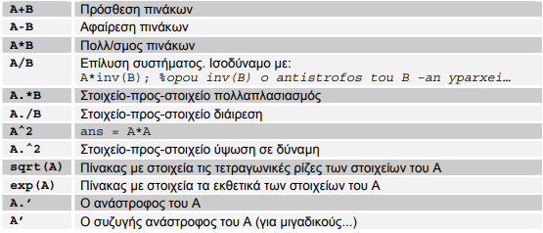
Προγραμματισμός με το MATLAB (7)
Πράξεις Πινάκων:
Υποστηρίζονται με τελεστές όλες οι κοινές
πράξεις πινάκων
Πολλοί τελεστές έχουν 2 εκδόσεις, μια κανονική
και μια με (.) μπροστά. Οι πρώτες εφαρμόζονται στον
πίνακα ενώ οι δεύτερες στα στοιχεία του

Slide 16
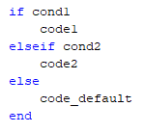
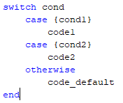
Προγραμματισμός με το MATLAB (8)
Ροή Ελέγχου:
Το MATLAB υποστηρίζει if…else και switch και η σύνταξή τους είναι ως εξής:
  Προσοχή στον ορισμό των blocks κώδικα δεν χρησιμοποιείται {} αλλά ανοίγουν εκεί που ξεκινάει η δομή ελέγχου και κλείνουν με end

Slide 17
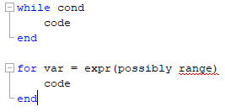
Προγραμματισμός με το MATLAB (9)
Επαναληπτικές Δομές:
Το MATLAB υποστηρίζει while και for οι οποίες συντάσσονται ως εξής:
  Στη for μπορώ να χρησιμοποιήσω τον τελεστή εύρους για να ορίσω πλήθος επαναλήψεων (πχ. I = 1:N ή I = 1:2:N)
  Προφανώς μπορώ να έχω εμφωλευμένες
  επαναλήψεις
  Μπορώ να βγω απ’ το loop με χρήση
  του keyword break όπως στις
  περισσότερες γλώσσες

Slide 18

Προγραμματισμός με το MATLAB (10)
Strings:
Στο MATLAB τα strings ορίζονται από απλά εισαγωγικά
  ‘mystring’
  ‘Hello World’
Μπορούν να είναι στοιχεία πίνακα αλλά ο πίνακας πρέπει να έχει μόνο strings

Slide 19
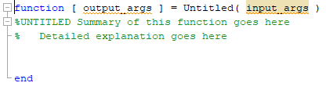
Προγραμματισμός με το MATLAB (11)
Συναρτήσεις:
Θα μιλήσουμε μόνο για global συναρτήσεις for now
Ορισμός συνάρτησης: Νέο .m file
Τα input_args χωρίζονται με (,) όπως στις περισσότερες γλώσσες
Τα output_args είναι ένας πίνακας με τις τιμές επιστροφής
  Yes, there can be more than 1
  Δεν χρησιμοποιούμε return, απλά βάζουμε στη θέση του output_args τον πίνακα που θέλουμε να επιστρέψουμε

Slide 20
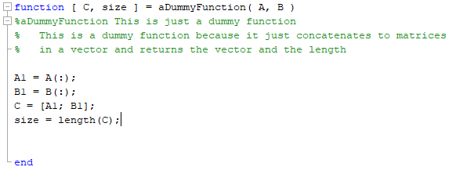
Προγραμματισμός με το MATLAB (12)

Slide 21
Προγραμματισμός με το MATLAB (13)
Χρήσιμες Συναρτήσεις:
zeros(n) ή zeros(n, dim)
  Παραγωγή πίνακα με nxn ή nxdim μηδενικά
ones(n) ή ones(n, dim)
  Παραγωγή πίνακα με nxn ή nxdim άσους
Τριγωνομετρικές Συναρτήσεις (sin(x), cos(x), tan(x), atan(x), etc.)
  Το x συνήθως είναι ένα linespace, δηλαδή αριθμοί σε ένα εύρος και σε ίση απόσταση μεταξύ τους, πχ x = 1:0.01:10
  Η συνάρτηση επιστρέφει τόσες τιμές όσο το μέγεθος του linespace, την τιμή της αντίστοιχης τριγωνομετρικής συνάρτησης σε κάθε τιμή του x
Χρήσιμες Συναρτήσεις:
Εκθετική και λογαριθμική συνάρτηση (exp(x) και log(x))
  Αντίστοιχα με τριγωνομετρικές, βάση στην exp και log είναι το e
Απόλυτη τιμή και γωνία (abs(x), angle(x))
  Σε μιγαδικούς το angle επιστρέφει τη φάση του μιγαδικού (τι επιστρέφει σε πραγματικούς;)
  Το abs επιστρέφει απόλυτη τιμή αριθμού
load(matlab_data.mat)
  Χρησιμοποιείται για να φορτώσουμε ένα σύνολο μεταβλητών στο περιβάλλον (πχ δεδομένα)
real(x) και imag(x)
  Επιστρέφει πραγματικό ή φανταστικό μέρος του x αντίστοιχα

Slide 22
Προγραμματισμός με το MATLAB (14)
Κι άλλες χρήσιμες συναρτήσεις:
Στατιστικές συναρτήσεις
  mean(x) – Μέση τιμή
  var(x) – Διασπορά
Στρογγυλοποίηση αριθμών
  floor(x), ceil(x) – στον μικρότερο ή μεγαλύτερο ακέραιο αντίστοιχα
  round(x) – στον πλησιέστερο ακέραιο
Κι άλλες χρήσιμες συναρτήσεις:
Στοχαστικές Συναρτήσεις
  rng(seed) – ορίζει το seed για τυχαίους αριθμούς
    rng(‘default’) για reproduction αποτελεσμάτων
  rand() ή rand(n) ή rand(n1, n2, …, nN)
    Ομοιόμορφα κατανεμημένοι τυχαίοι αριθμοί
    No args -> 1 number, 1 arg -> nxn numbers, N args ->n1xn2x…xnN numbers
  normrnd(mu, sigma) ή normrnd(mu, sigma, sz1, sz2, …, szN)
    Κανονικά κατανεμημένοι τυχαίοι αριθμοί με μέση τιμή mu και διασπορά sigma
    No args -> 1 number, N args -> sz1xsz2x…szN numbers

Slide 23
Προγραμματισμός με το MATLAB (15)
Κι άλλες χρήσιμες συναρτήσεις:
Ανασχηματισμός Πινάκων
  B = reshape(A, sz)
  Αλλάζει τον πίνακα στις νέες διαστάσεις που ορίζει το διάνυσμα sz
    Πχ. B = reshape(A, [5, 2]) αλλάζει τον Α σε 5x2 πίνακα
  B = fliplr(A)
    Επιστρέφει τον A αλλά με τις στήλες του σε ανάποδη σειρά
  B = flipud(A)
    Επιστρέφει τον Α αλλά με τις γραμμές του σε ανάποδη σειρά
Κι άλλες χρήσιμες συναρτήσεις:
Άθροισμα στοιχείων Πίνακα – Διανύσματος
  sum(x) ή sum(x, dim)
  Το πρώτο επιστρέφει ένα row με τα αθροίσματα των στηλών του x
  Το δεύτερο επιστρέφει το άθροισμα των στοιχείων στη διάσταση dim
Μήκος Διανύσματος
  length(x)
  Επιστρέφει το μήκος του x αν είναι διάνυσμα ή αλλιώς το μήκος της μεγαλύτερης διάστασης του x αν είναι πίνακας

Slide 24
Προγραμματισμός με το MATLAB (16)
Βασικές Συναρτήσεις Επεξεργασίας Σημάτων:
Φόρτωμα αρχείου ήχου:
  [s, fs] = audioread(‘file.wav’);
  Στο s η συνάρτηση γράφει τα δείγματα του σήματος file.wav ενώ στο fs γράφει τη συχνότητα δειγματοληψίας
Αναπαραγωγή αρχείου ήχου:
  soundsc(s, fs);
  Στο s το σήμα, στο fs η συχνότητα δειγματοληψίας
Φόρτωμα αρχείου εικόνας
  [Image, Colormap] = imread(‘image.jpg’);
    Στο Image γράφονται οι τιμές κάθε pixel της εικόνας, για κάθε χρώμα, είναι δηλαδή ένα MxNx3 matrix
    Στο colormap γράφεται η χρωματική αντιστοίχιση (χρησιμοποιείται για φιλτράρισμα χρωμάτων
Απεικόνιση αρχείου εικόνας
  imshow(Image) ή imshow(Image, colormap)

Slide 25

Προγραμματισμός με το MATLAB (17)
Λίγα λόγια για τη συχνότητα δειγματοληψίας…
Αν $x(t)$ ένα αναλογικό σήμα, τότε μπορώ να κάνω “cherry-pick” τον άξονα του χρόνου $t$ ανά ένα σταθερό χρονικό διάστημα $T_{s}$
  Αν αρχικά $t ∈$ ℝ, παίρνοντας δείγματα τότε μετατρέπεται σε διακριτή μεταβλητή $n$ ∈ ℕ
    Πχ. [0, 1] -> {0, 0.1, 0.2, …, 1} εδώ έχω 11 δείγματα άρα $n$ = {0, 1, 2, …, 10}
Πόσα δείγματα παίρνω;
  1 δείγμα ανά $T_{s}$ όπου στο παραπάνω παράδειγμα $T_{s}$ = 0.1sec
  Συχνότητα Δειγματοληψίας $f_{s} = 1/T_{s}$(= 10Hz στο παράδειγμα)
    Πόσο μεγάλη πρέπει να είναι η $f_{s}$ ώστε να μην χάσω σημαντική πληροφορία; (Good things come to those who wait…)
Σε πια τιμή συνεχούς χρόνου αντιστοιχεί το κάθε δείγμα;
  Προφανώς το κάθε δείγμα είναι ακέραιο πολλαπλάσιο της $T_{s}$, άρα το $i$-οστό δείγμα αντιστοιχεί στα $iT_{s}$ sec
  Το $T_{s}$ (= $1/f_{s}$) πολύ συνηθισμένο step σε traversal σημάτων σε κώδικα

Slide 26

Προγραμματισμός με το MATLAB (18)
Plotting:
Το plotting στο MATLAB γίνεται σε πολλαπλά στάδια
Αρχικά, πρέπει να δημιουργήσουμε ένα figure
  Με τη συνάρτηση figure(n) όπου n ο αριθμός του γραφήματος (id)
  Ουσιαστικά το παράθυρο που θα μπει το γράφημα
Μετά, πρέπει να ορίσω πόσα γραφήματα θέλω στο figure
  Αυτό το βήμα το προσπερνάμε αν θέλουμε μόνο 1 γράφημα
  Με τη συνάρτηση subplot(x,y,n) υποδηλώνω πως θέλω x γραμμές και y στήλες από γραφήματα, και με το n υποδηλώνω πως το γράφημα που ακολουθεί θα μπει στην n-οστή θέση ξεκινώντας από πάνω αριστερά

Slide 27



Προγραμματισμός με το MATLAB (19)
Μετά κάνω plot το γράφημα που θέλω
  Με τη συνάρτηση plot(x, y) όπου x ο οριζόντιος άξονας και y ο κατακόρυφος (πχ. Χρόνος και τιμές σήματος αντίστοιχα)
    Συνήθως το x είναι ένα linespace («ο άξονας του χρόνου») της μορφής 0:0.001:length ενώ το y μια συνάρτηση (σήμα)
  Η plot() έχει μεγάλη δυνατότητα παραμετροποίησης, γράψτε doc plot στη κονσόλα για να δείτε περισσότερες λεπτομέρειες
  Μπορώ μετά την εντολή plot να κάνω hold on ώστε οι επόμενες plot να γίνουν στο ίδιο γράφημα (προσοχή να θυμηθώ να κάνω hold off όταν τελειώσω)
Μετά βάζω legend και τίτλο στο γράφημα/άξονες (αν θέλω)
  Με τις συναρτήσεις legend(labels); title(‘mytitle’); xlabel(‘myxlabel’); ylabel(‘myylabel’)

Slide 28
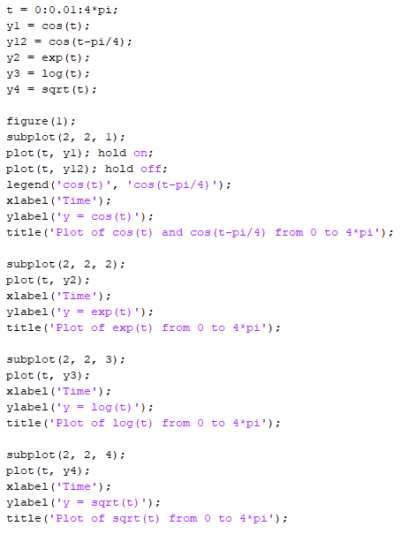
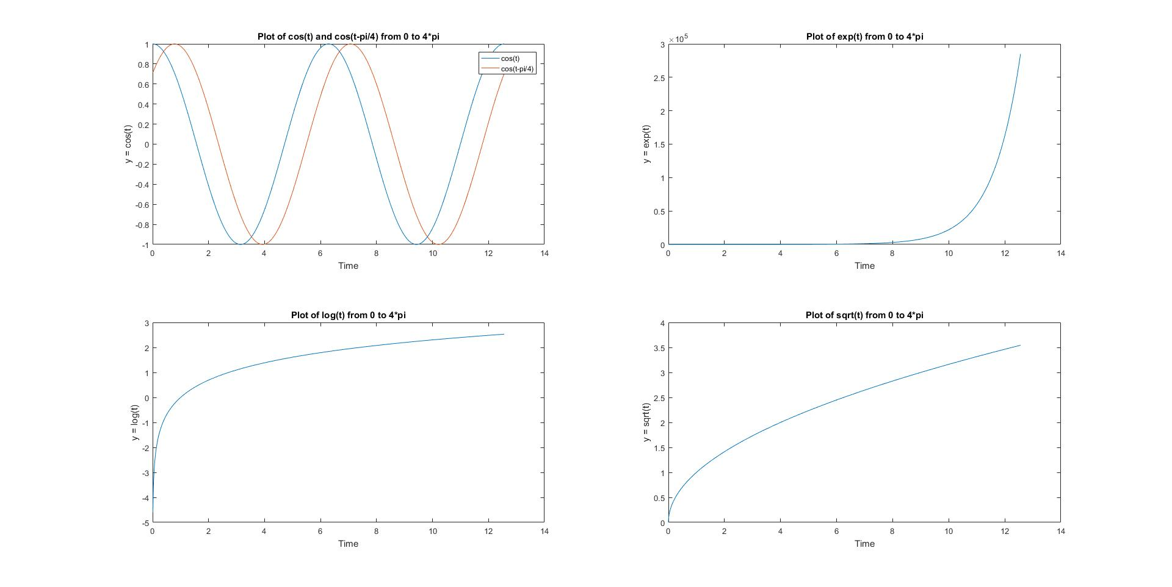
Προγραμματισμός με το MATLAB (20)

Slide 29
Conclusion
Αυτή είναι μόνο η κορυφή του παγόβουνου
Το MATLAB έχει περισσότερες δυνατότητες απ’ ότι νομίζετε, αν θέλετε να κάνετε κάτι, τότε google it και μάλλον θα υπάρχει κάποια συνάρτηση που θα σας βοηθήσει
Αν θέλετε να δείτε πως δουλεύει μια συνάρτηση με παραδείγματα, η ίδια η MathWorks έχει υπερ-αναλυτικό documentation στη σελίδα της. Γράφοντας doc function_name στη κονσόλα ανοίγει ένας browser που οδηγεί στο documentation της συνάρτησης στη σελίδα της MathWorks με όλα τα overloading της συνάρτησης και παραδείγματα για το καθένα
  Γράφοντας matlab <function_name> στο google επίσης δουλεύει
Don’t Reinvent the Wheel! Προτού γράψω πολύ κώδικα για κάτι ψάχνω να βρω αν υπάρχει έτοιμο (εκτός αν είναι ζητούμενο άσκησης…)

Slide 30
Ευχαριστώ για την Προσοχή σας
Acknowledgements:
MathWorks webpage
«Μικρή Εισαγωγή Στο MATLAB»

